Slide 1
Napolitano
CASO CLINICO
RIABILITAZIONE IMPLANTO PROTESICA
IN
REGIONE MASCELLARE AD
ALTA VALENZA ESTETICA
Dott. Alfonso Napolitano

Slide 2
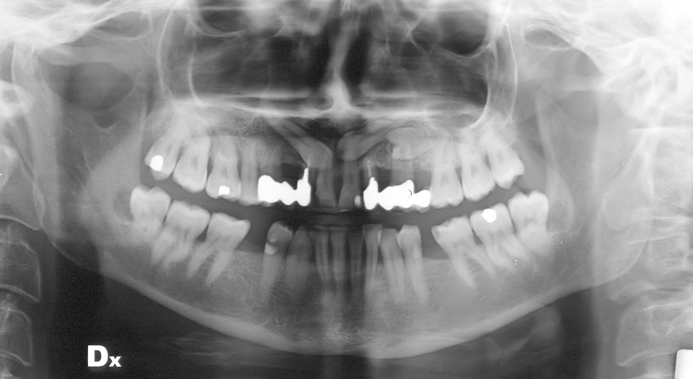
Napolitano
23 E 25 INCLUSI, PARODONTITE DI 22
PARODONTOPATIA CRONICA DI 24

Slide 3
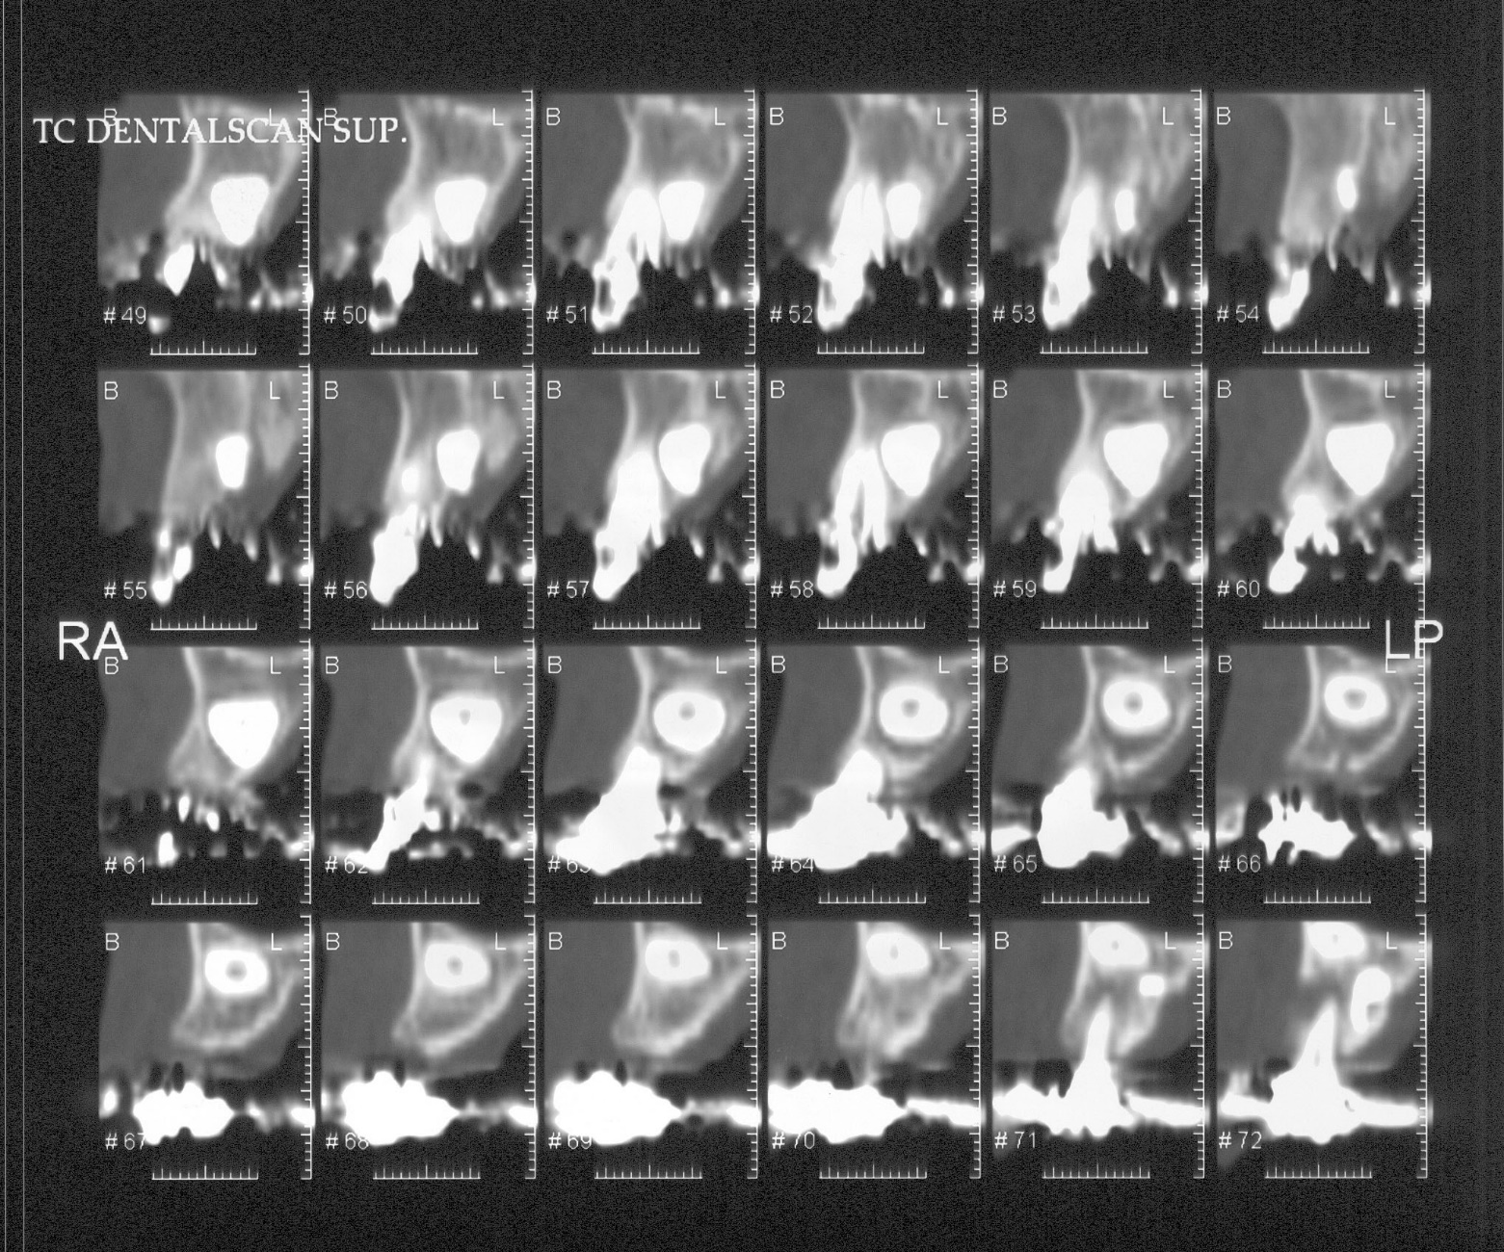
Napolitano
23 E 25 INCLUSI, PARODONTITE DI 22
PARODONTOPATIA CRONICA DI 24

Slide 4
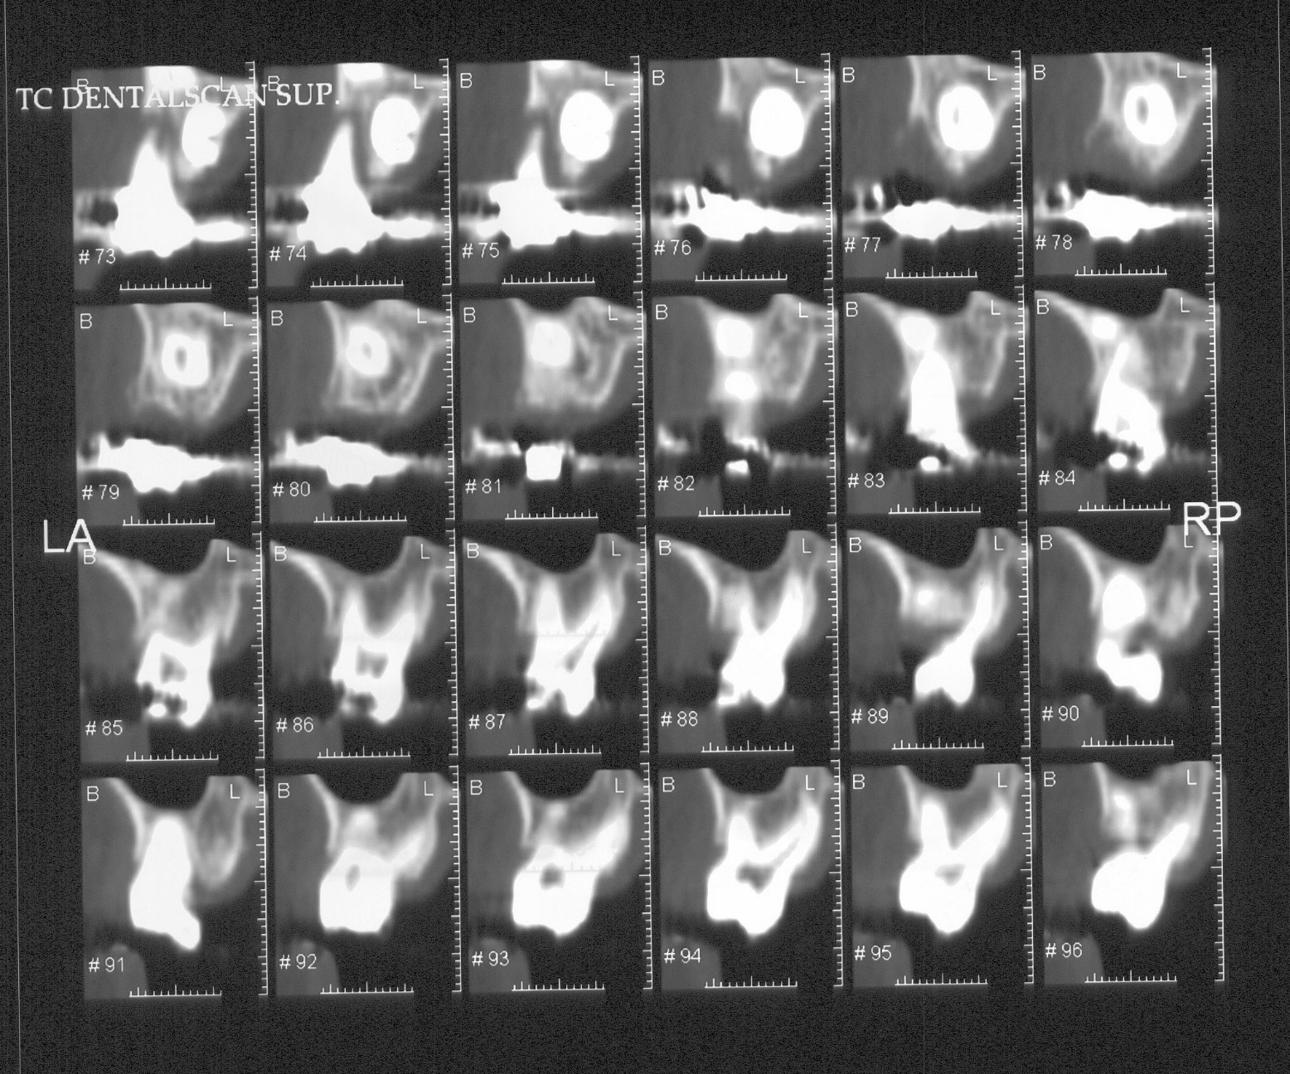
Napolitano
23 E 25 INCLUSI, PARODONTITE DI 22
PARODONTOPATIA CRONICA DI 24

Slide 5
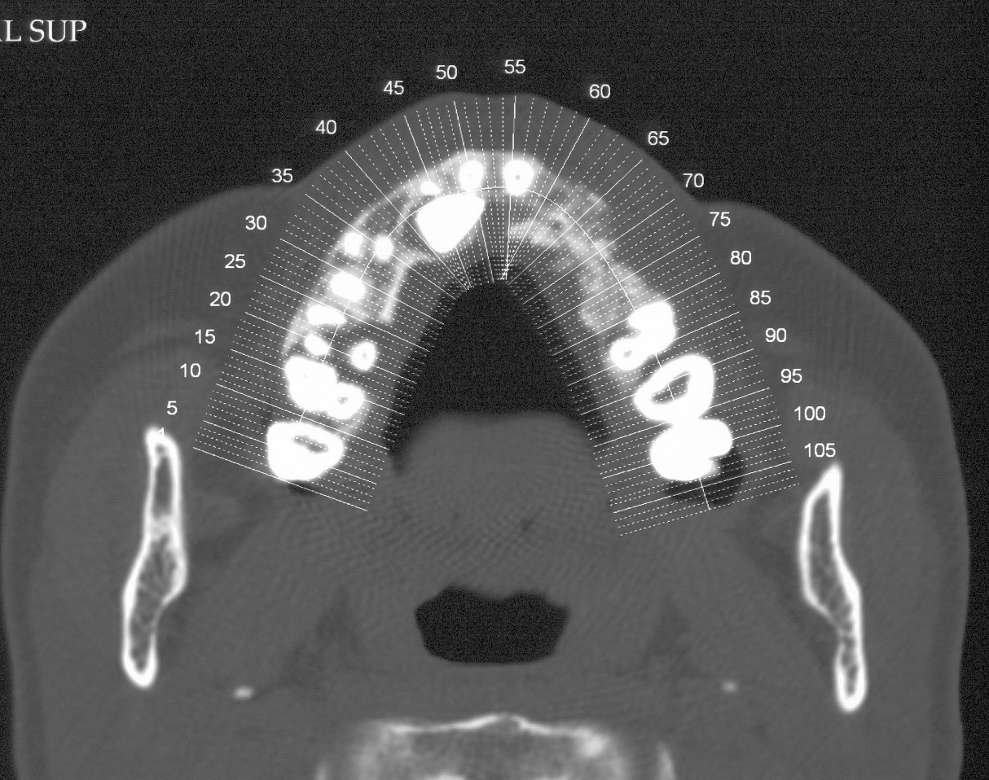
ASPORTAZIONE DI 22,23,24,25
RIGENERAZIONE GUIDATA CON
PRF ED ENDOBON XENOGRAFT
Napolitano

Slide 6
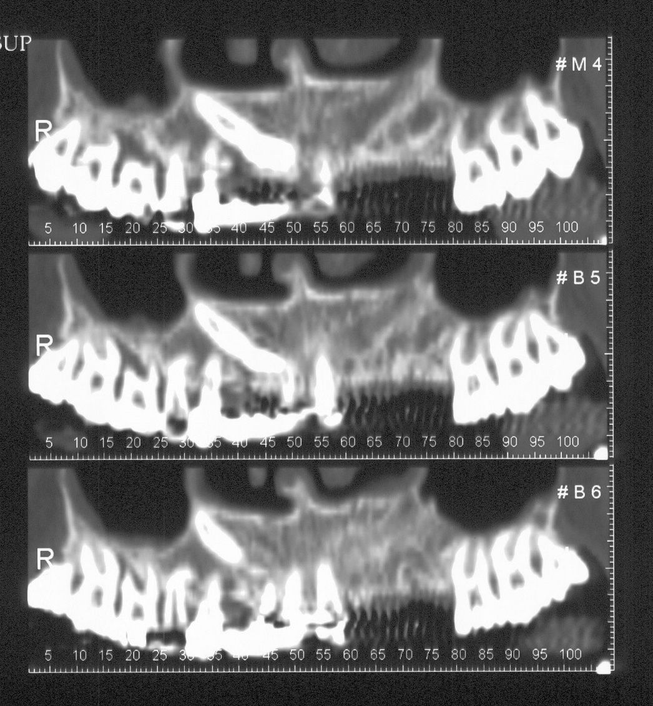
ASPORTAZIONE DI 22,23,24,25
RIGENERAZIONE GUIDATA CON
PRF ED ENDOBON XENOGRAFT
Napolitano

Slide 7
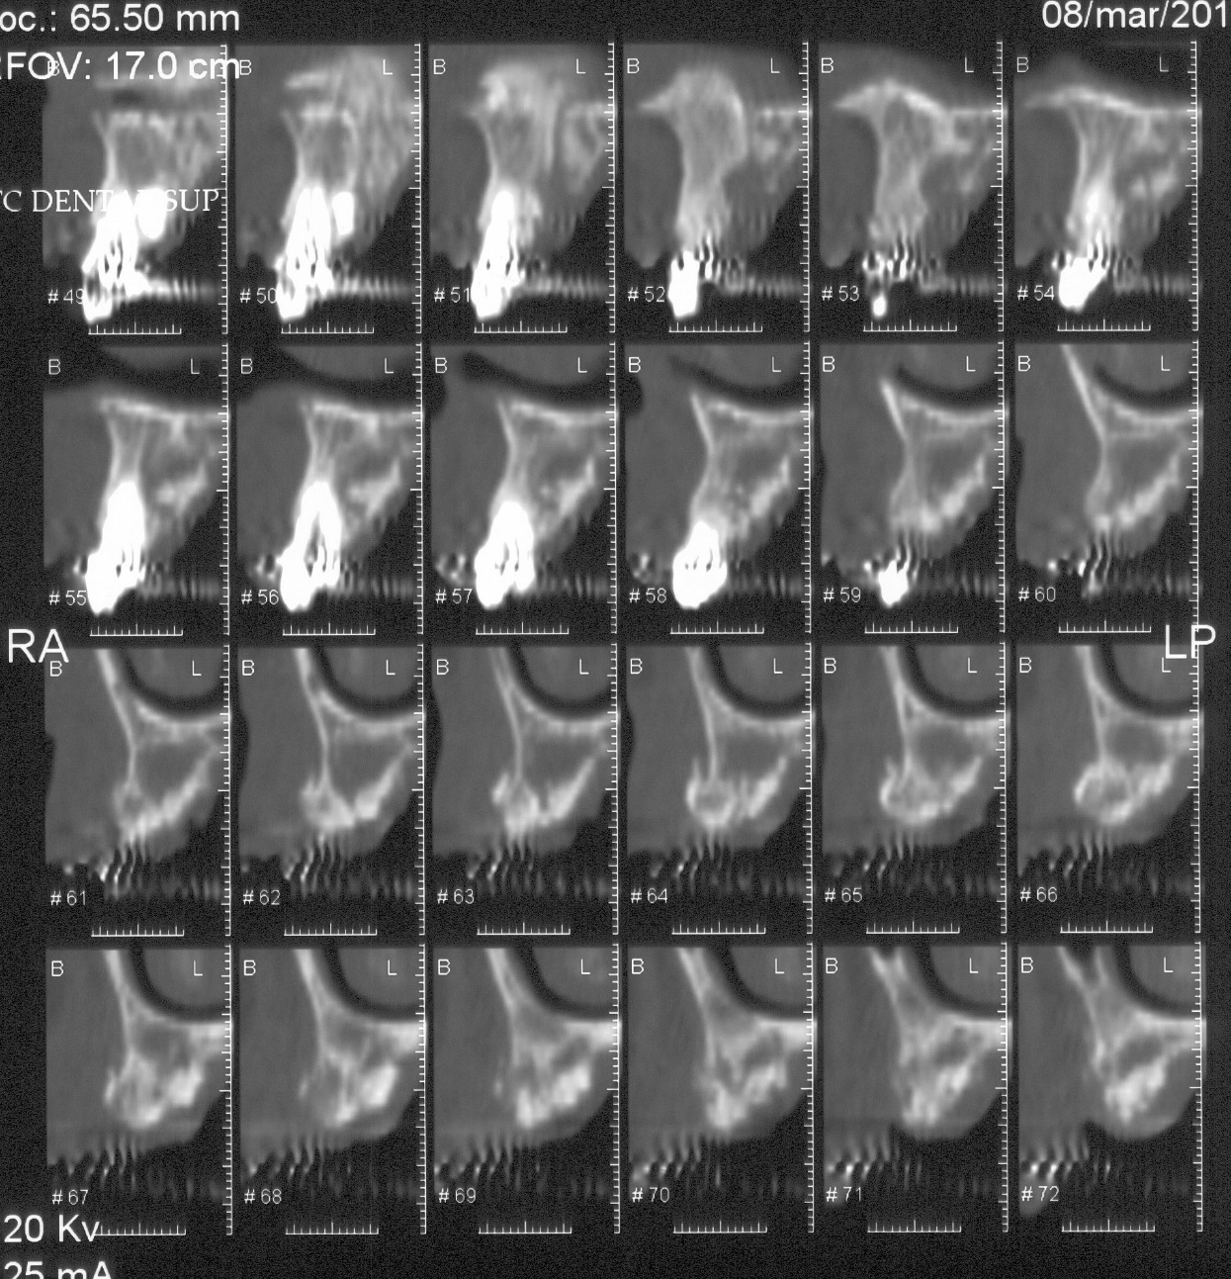
ASPORTAZIONE DI 22,23,24,25
RIGENERAZIONE GUIDATA CON
PRF ED ENDOBON XENOGRAFT
Napolitano

Slide 8
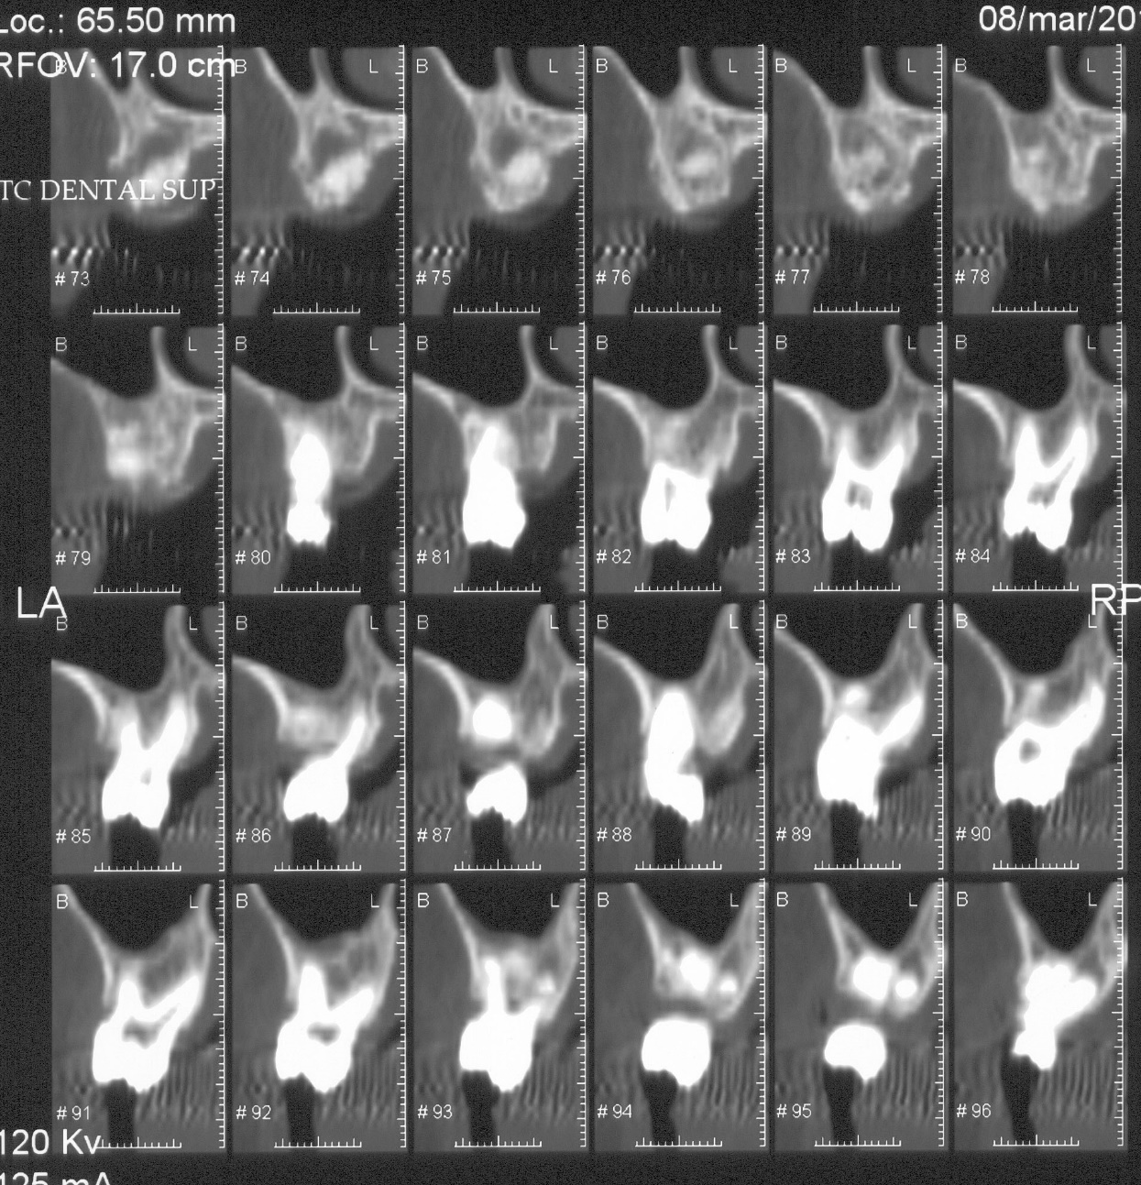
ASPORTAZIONE DI 22,23,24,25
RIGENERAZIONE GUIDATA CON
PRF ED ENDOBON XENOGRAFT
Napolitano

Slide 9
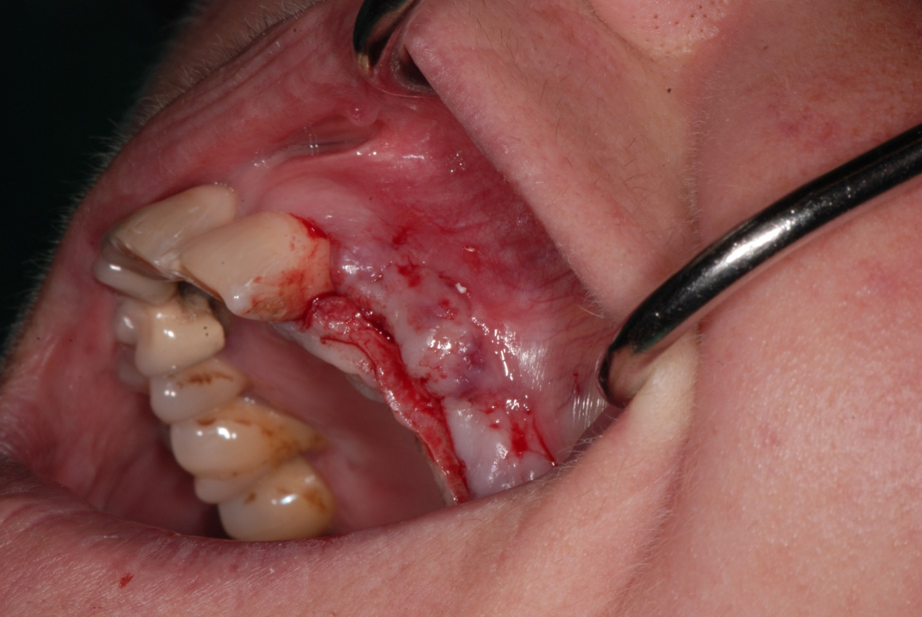
Napolitano
RIGENERAZIONE GUIDATA IN REGIONI AD ALTA VALENZA ESTETICA DEL MASCELLARE SUPERIORE
CON PRF E ENDOBON XENOGRAFT
RIABILITAZIONE IMLANTOPROTESICA

Slide 10
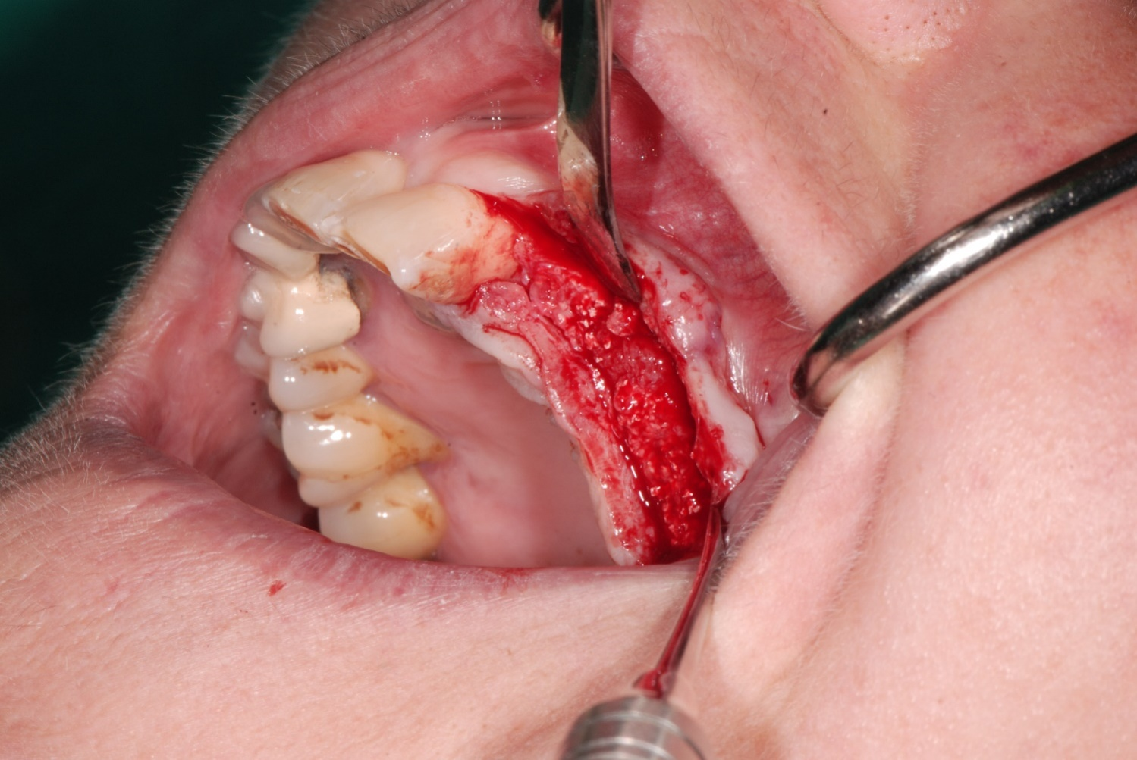
Napolitano
RIGENERAZIONE GUIDATA IN REGIONI AD ALTA VALENZA ESTETICA DEL MASCELLARE SUPERIORE
CON PRF E ENDOBON XENOGRAFT
RIABILITAZIONE IMLANTOPROTESICA

Slide 11
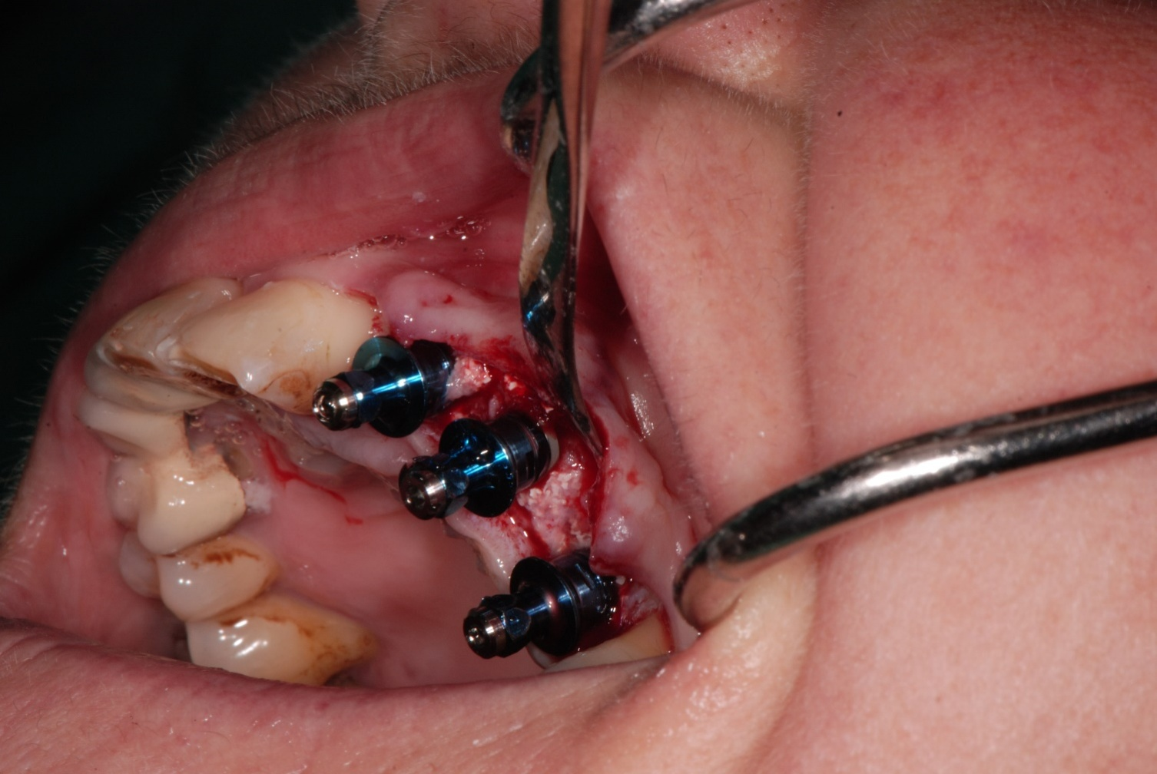
Napolitano
RIGENERAZIONE GUIDATA IN REGIONI AD ALTA VALENZA ESTETICA DEL MASCELLARE SUPERIORE
CON PRF E ENDOBON XENOGRAFT
RIABILITAZIONE IMLANTOPROTESICA

Slide 12
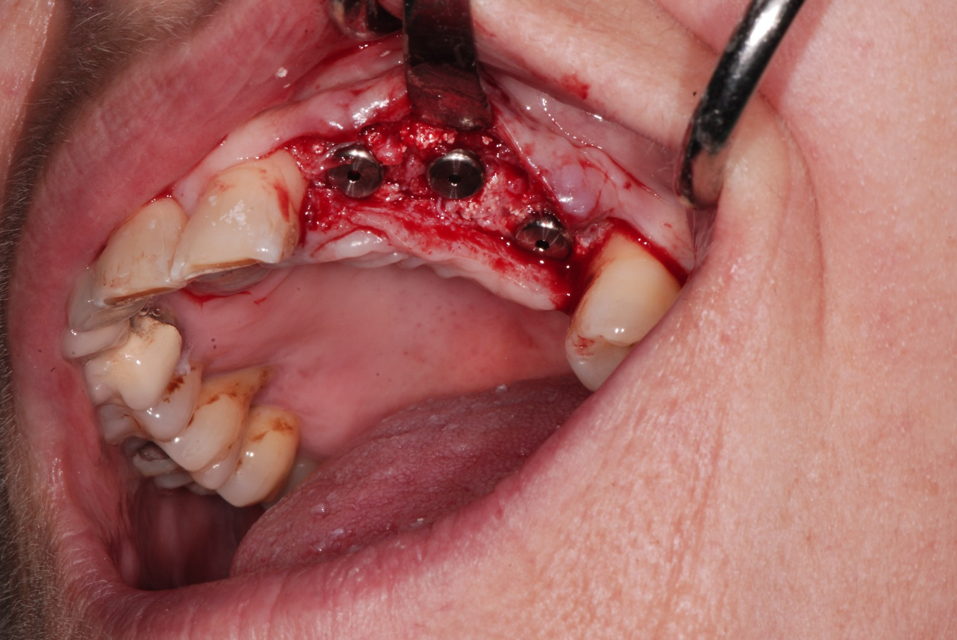
Napolitano
RIGENERAZIONE GUIDATA IN REGIONI AD ALTA VALENZA ESTETICA DEL MASCELLARE SUPERIORE
CON PRF E ENDOBON XENOGRAFT
RIABILITAZIONE IMLANTOPROTESICA

Slide 13
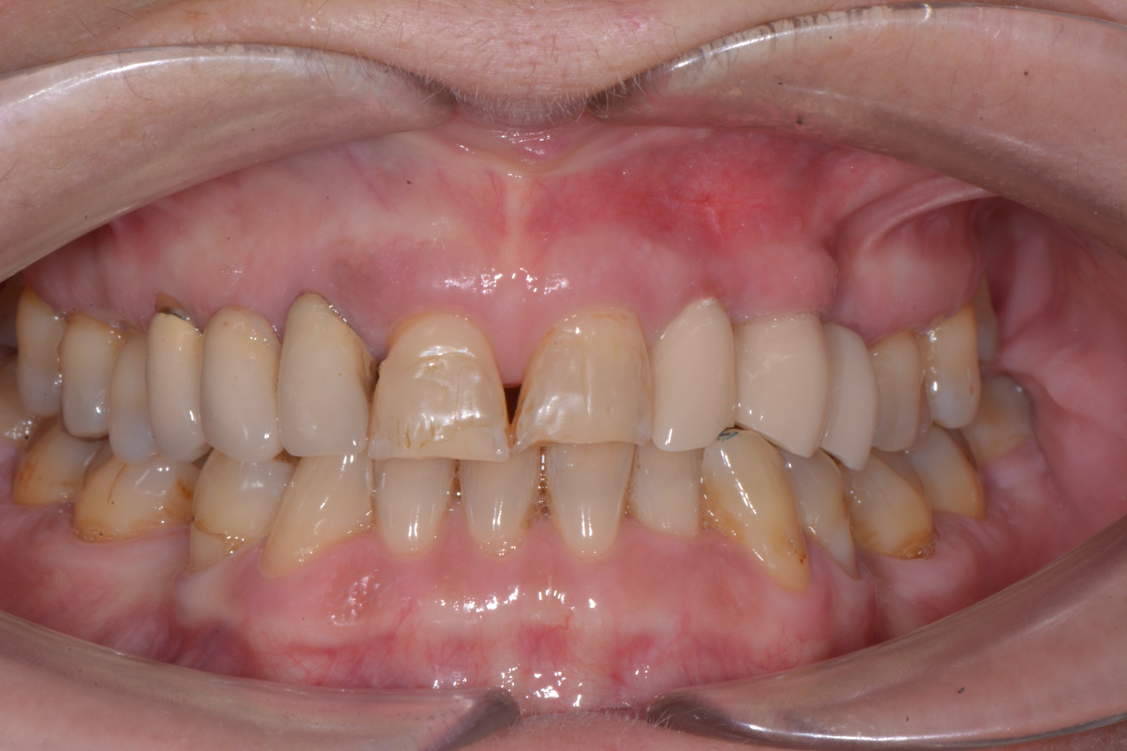
Napolitano
RIGENERAZIONE GUIDATA IN REGIONI AD ALTA VALENZA ESTETICA DEL MASCELLARE SUPERIORE
CON PRF E ENDOBON XENOGRAFT
RIABILITAZIONE IMLANTOPROTESICA

